Slide 1
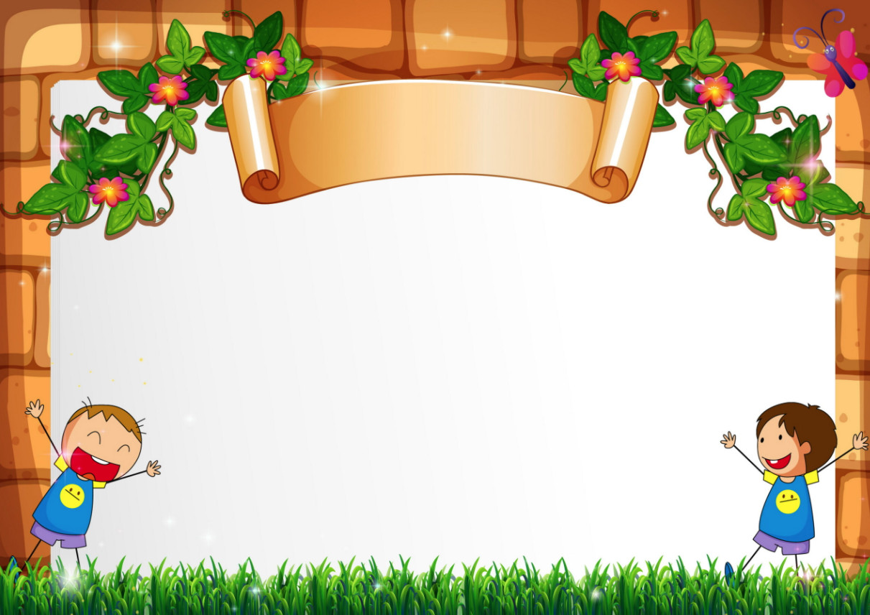
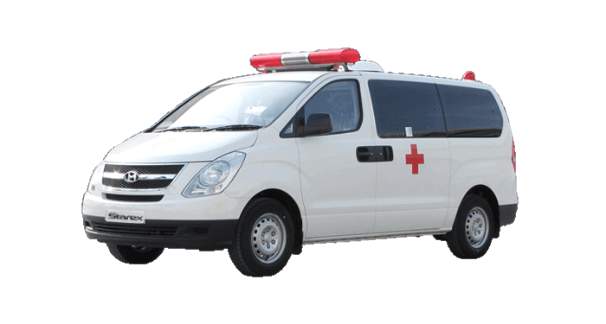
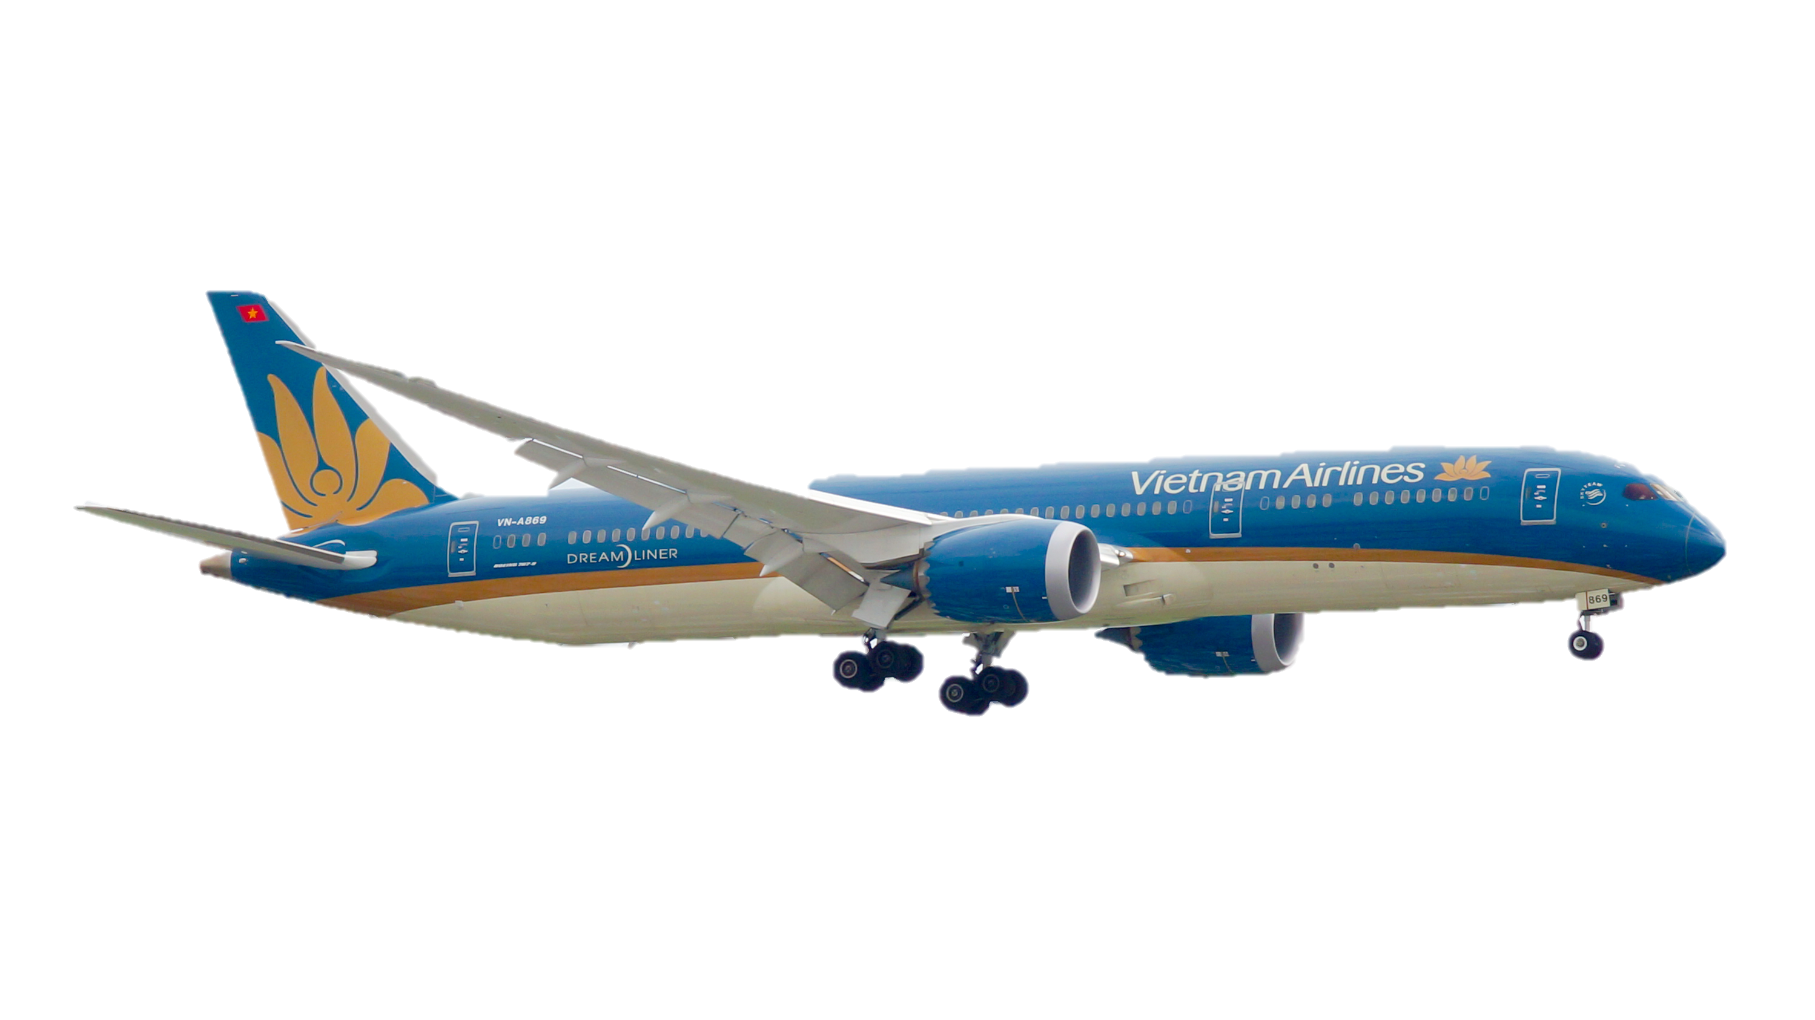
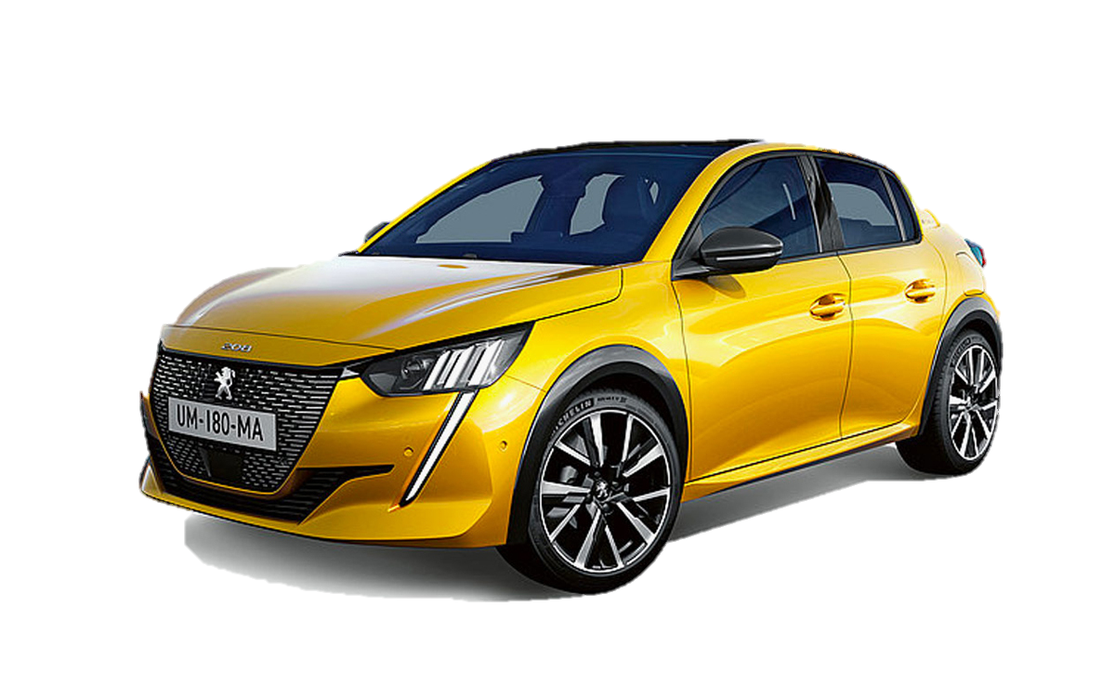

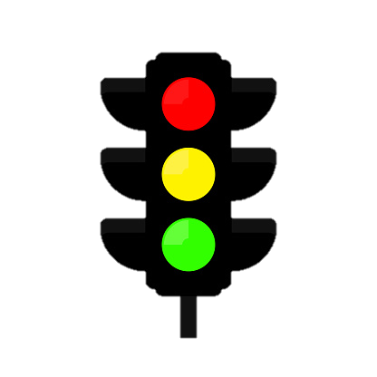
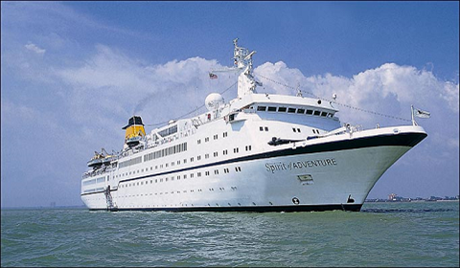
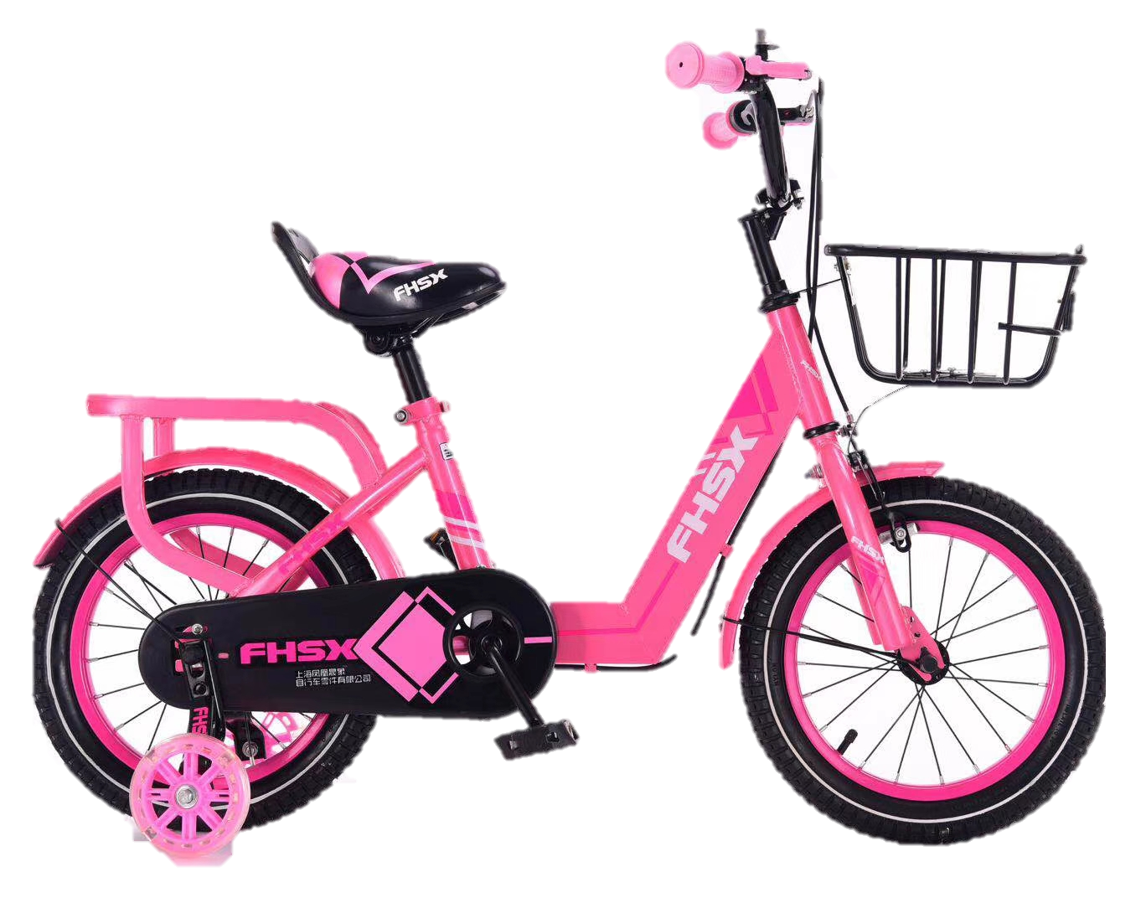
Trò chơi ô cửa sắc màu

Slide 2
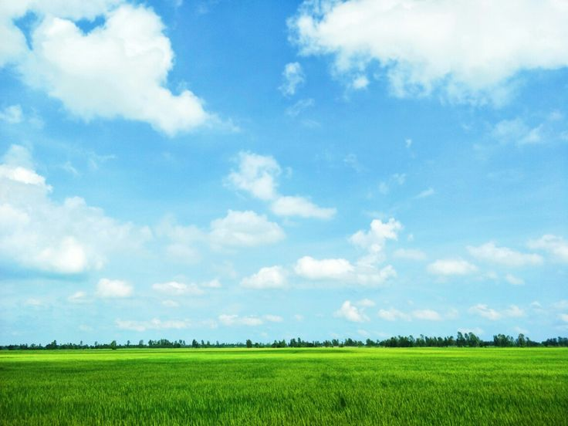









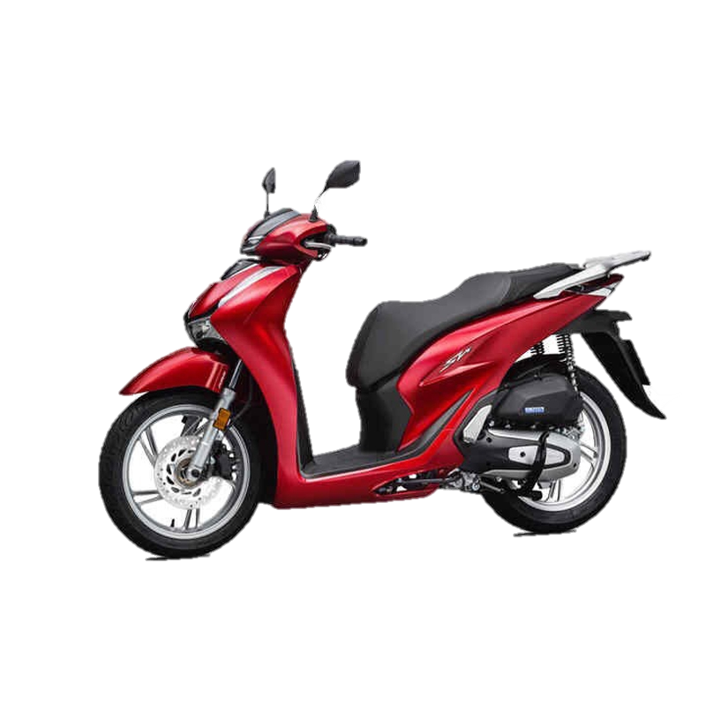


Câu đố 1:
Xe bốn bánh
Chạy bon bon
Kêu píp píp
Là xe gì?
Hết giờ
Hết giờ
A: Xe đạp
B: Xe máy
C: Xe ô tô

Slide 3

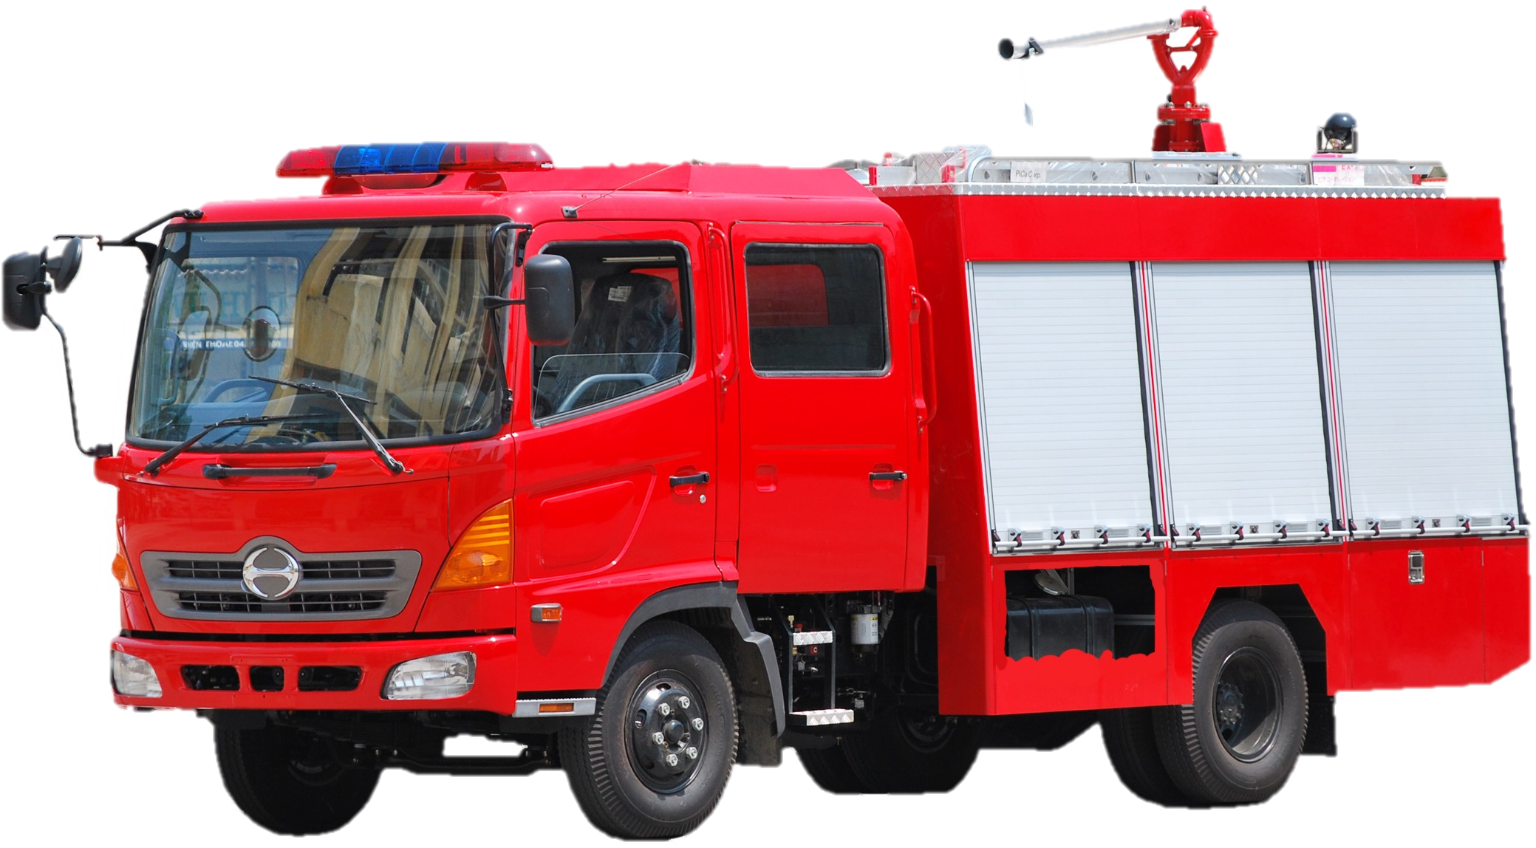
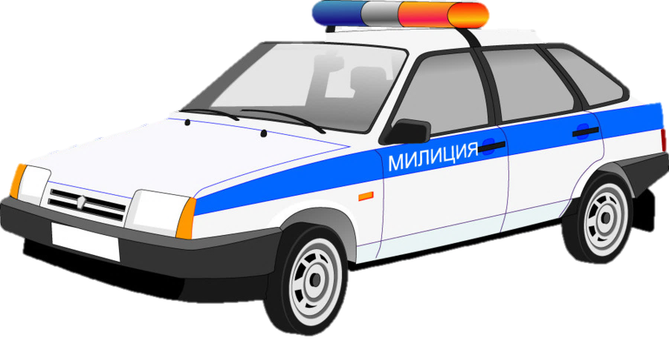
Câu đố 2:
Xe gì màu trắng
Có chữ thập xinh
Đèn màu nhấp nháy
Chạy nhanh trên đường
Hết giờ
Hết giờ
A: Xe cảnh sát
B: Xe cứu thương
C: Xe cứu hỏa

Slide 4


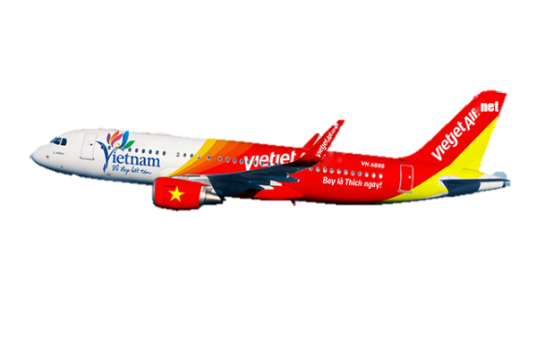
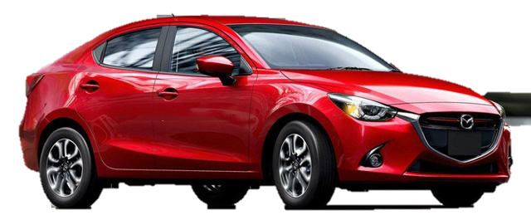
Câu đố 3:
Chẳng phải chim
Mà bay được
Chở nhiều người
Đi khắp nơi
Giữa mây trời
Đang bay lượn
Là gì ?
Hết giờ
Hết giờ
A: Máy bay
B: Tên lửa
C: Ô tô

Slide 5

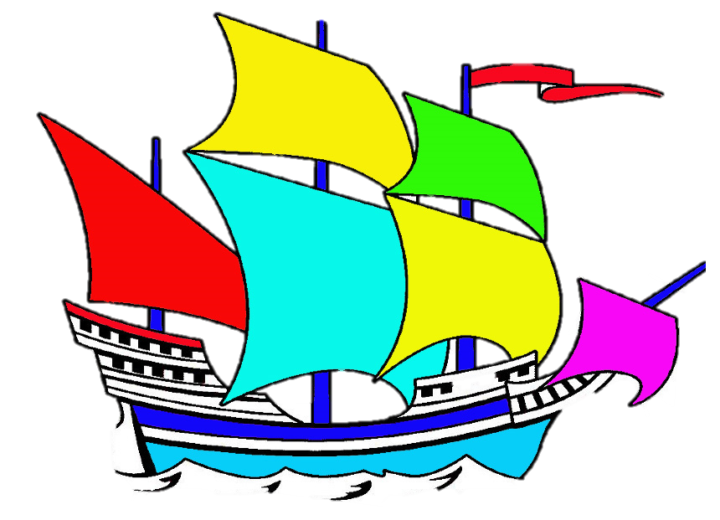
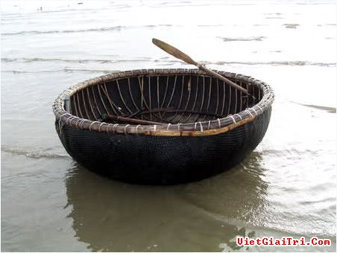
Câu đố số 4:
Thân tôi bằng sắt
Nổi được trên sông
Chở chú hải quân
Tuần tra trên biển
Là cái gì ?
Hết giờ
Hết giờ
A: Thuyền buồm
B: Tàu thủy
C: Thuyền mủng

Slide 6


Câu đố số 5:
Mắt đỏ, vàng, xanh
Đêm ngày đứng canh
Ngã tư đường phố
Mắt đỏ báo “dừng”
Mắt xanh báo “ đi”
Mắt vàng “chờ nhé”
(Đố là cái gì?)
Hết giờ
Hết giờ
A: Đèn giao thông
B: Biển cấm dừng
C: Biển dừng lại

Slide 7
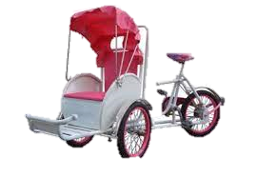
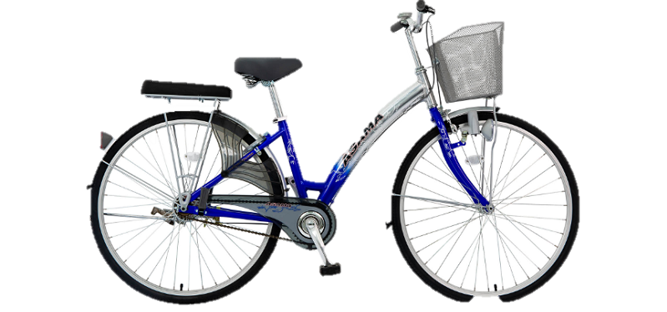
Câu đố 6:
Xe gì hai bánh
Đạp chay bon bon
Chuông kêu kính coong
Đứng yên thì đổ
Là xe gì?
Hết giờ
Hết giờ
C: Xe xích lô
A: Xe đạp
B: Xe máy

Slide 8

Kết thúc

